Slide 1











异步编程
Promise、async/await、回调函数

Slide 2


u
理解异步编程的概念和重要
学习目标
掌握三种异步编程方式
u
Learning Objectives
u
学会处理异步操作中的错误
u
能够应用异步编程解决实际问题

Slide 3

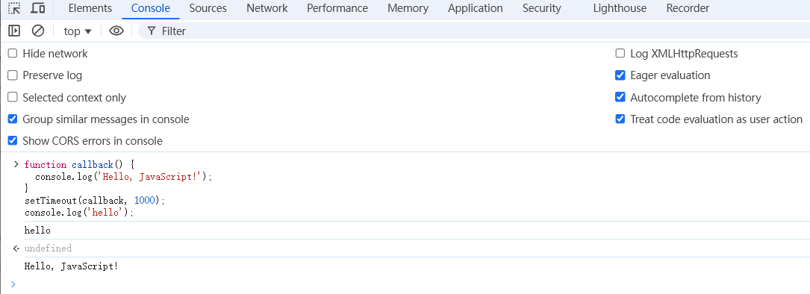
一、异步编程基础
目标：掌握JS核心语法，理解异步编程，能构建交互式Web应用，搭建出一个动态网页。
什么是异步编程？
JavaScript是单线程的编程语言，异步编程允许程序在执行耗时任务时
继续执行其他代码，不会造成阻塞。
常见的异步场景：
1. 定时器操作
2. 网络请求
3. 文件读写
4. 数据库操作
代码示例：
// 回调函数示例
function callback() {
console.log('Hello, JavaScript!');
}
setTimeout(callback, 1000);
console.log('hello');
// 输出顺序：
// hello
// Hello, JavaScript! (1秒后)

Slide 4
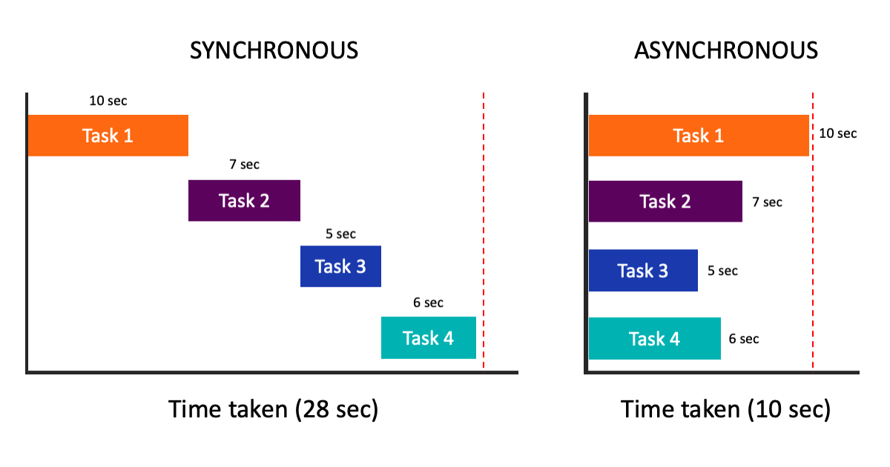
一、异步编程基础
目标：掌握JS核心语法，理解异步编程，能构建交互式Web应用，搭建出一个动态网页。

Slide 5
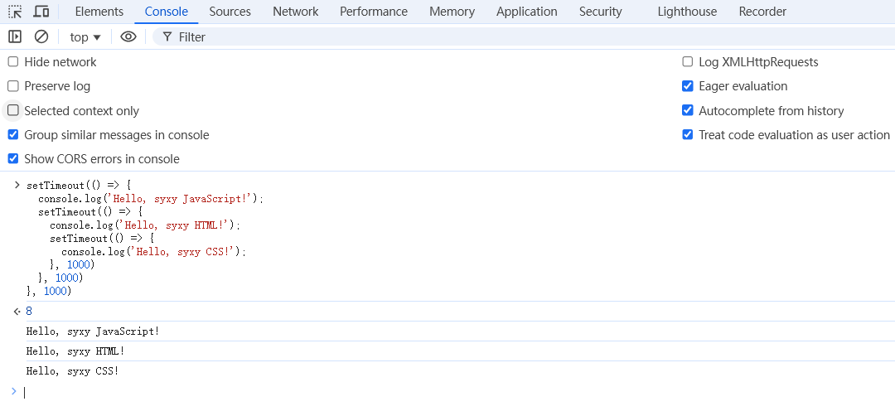
一、回调函数
目标：掌握JS核心语法，理解异步编程，能构建交互式Web应用，搭建出一个动态网页。
介绍
回调函数是最早的异步编程方案，但容易产生回调地狱问题。
代码示例：
// 回调地狱示例
setTimeout(() => {
console.log('Hello, syxy JavaScript!');
setTimeout(() => {
console.log('Hello, syxy HTML!');
setTimeout(() => {
console.log('Hello, syxy CSS!');
}, 1000)
}, 1000)
}, 1000)
问题：
- 代码可读性差
- 错误处理困难
- 维护性差

Slide 6
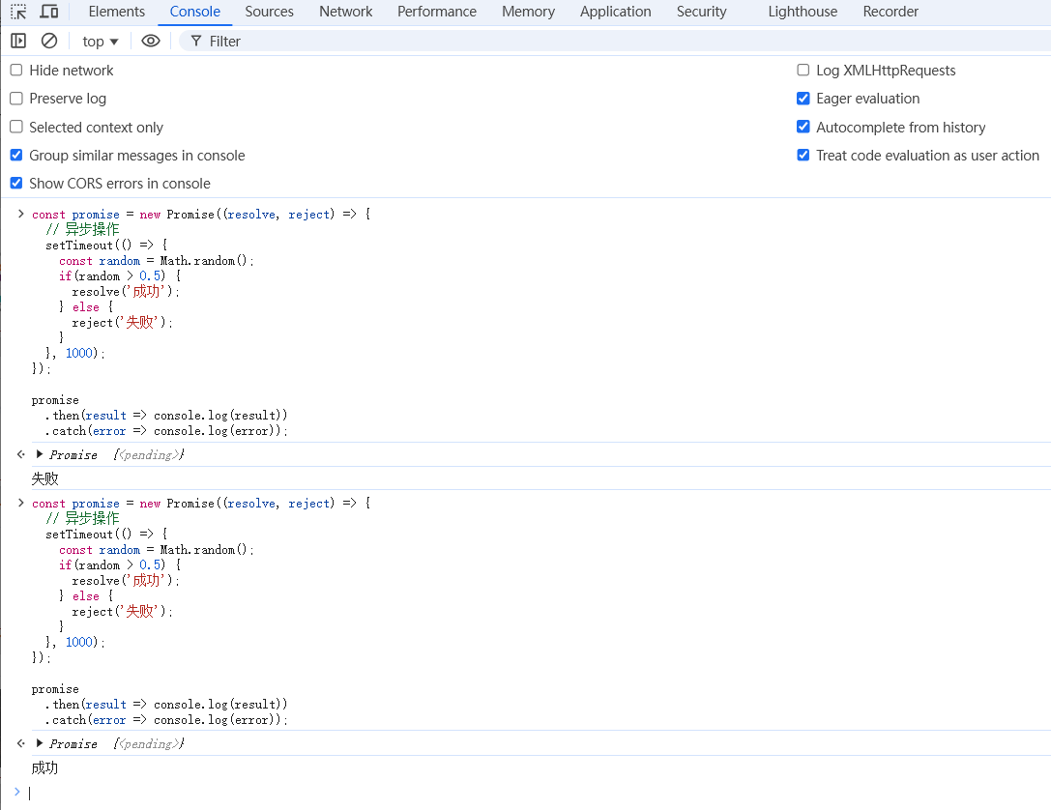
一、Promise基础
目标：掌握JS核心语法，理解异步编程，能构建交互式Web应用，搭建出一个动态网页。
Promise介绍
Promise是一个代表异步操作最终完成或失败的对象。
代码示例：
const promise = new Promise((resolve, reject) => {
// 异步操作
setTimeout(() => {
const random = Math.random();
if(random > 0.5) {
resolve('成功');
} else {
reject('失败');
}
}, 1000);
});
promise
.then(result => console.log(result))
.catch(error => console.log(error));

Slide 7
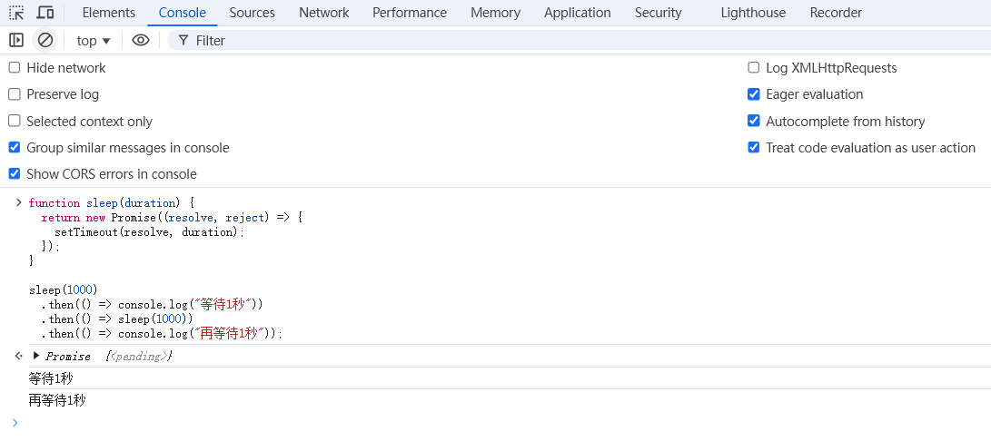
一、Promise的状态
目标：掌握JS核心语法，理解异步编程，能构建交互式Web应用，搭建出一个动态网页。
Promise的三种状态：
1. pending（进行中）
2. fulfilled（已成功）
3. rejected（已失败）
代码示例：
function sleep(duration) {
return new Promise((resolve, reject) => {
setTimeout(resolve, duration);
});
}
sleep(1000)
.then(() => console.log("等待1秒"))
.then(() => sleep(1000))
.then(() => console.log("再等待1秒"));

Slide 8
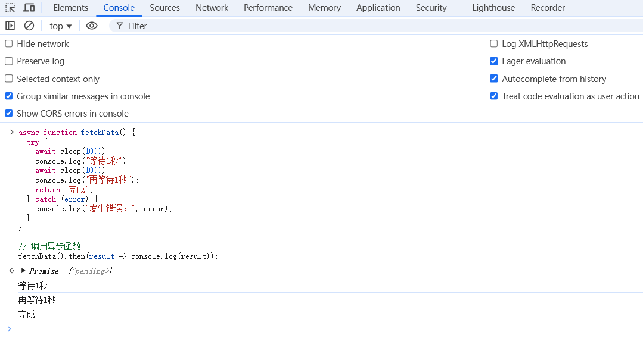
一、async/await语法
目标：掌握JS核心语法，理解异步编程，能构建交互式Web应用，搭建出一个动态网页。
现代异步编程方案
async/await是Promise的语法糖，让异步代码看起来像同步代码。
代码示例：
async function fetchData() {
try {
await sleep(1000);
console.log("等待1秒");
await sleep(1000);
console.log("再等待1秒");
return "完成";
} catch (error) {
console.log("发生错误：", error);
}
}
// 调用异步函数
fetchData().then(result => console.log(result));

Slide 9
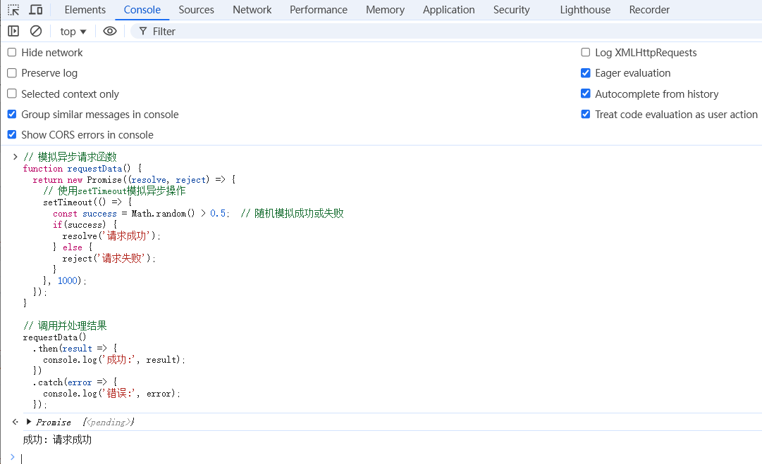
一、错误处理
目标：掌握JS核心语法，理解异步编程，能构建交互式Web应用，搭建出一个动态网页。
1. Promise方式的错误处理：
// 模拟异步请求函数
function requestData() {
return new Promise((resolve, reject) => {
// 使用setTimeout模拟异步操作
setTimeout(() => {
const success = Math.random() > 0.5;
if(success) {
resolve('请求成功');
} else {
reject('请求失败');
}
}, 1000);
});
}
// 调用并处理结果
requestData()
.then(result => {
console.log('成功:', result);
})
.catch(error => {
console.log('错误:', error);
});

Slide 10
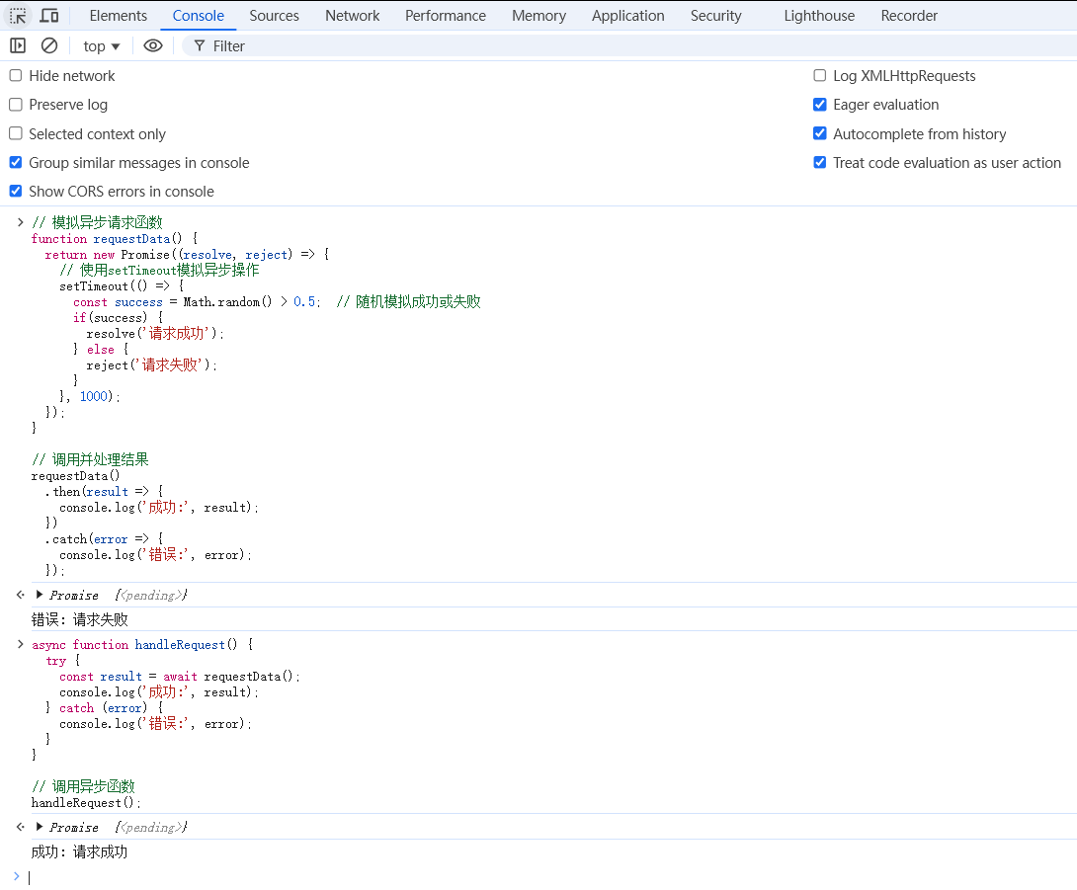
一、错误处理
目标：掌握JS核心语法，理解异步编程，能构建交互式Web应用，搭建出一个动态网页。
2. async/await方式的错误处理：
async function handleRequest() {
try {
const result = await requestData();
console.log('成功:', result);
} catch (error) {
console.log('错误:', error);
}
}
// 调用异步函数
handleRequest();

Slide 11
一、实战练习
目标：掌握JS核心语法，理解异步编程，能构建交互式Web应用，搭建出一个动态网页。
代码示例：
// 创建Promise
function fetchUser(id) {
return new Promise((resolve, reject) => {
setTimeout(() => {
if(id > 0) {
resolve({ id, name: 'User ' + id });
} else {
reject('Invalid ID');
}
}, 1000);
});
}
// 使用async/await调用
async function getUser(id) {
try {
const user = await fetchUser(id);
console.log('User found:', user);
} catch (error) {
console.log('Error:', error);
}
}
创建一个异步操作练习：
要求：
1. 创建一个Promise，模拟网络请求
2. 使用async/await处理这个Promise
3. 实现错误处理
4. 实现多个异步操作的串行执行

Slide 12

一、总结
本章要点
u 异步编程的基础概念
总结
总结
u 三种异步编程方案
u 异步操作的特点
u 最佳实践

